Slide 1
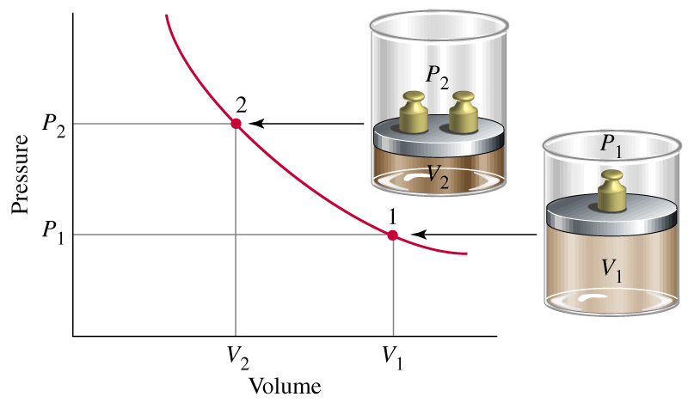
Bölüm 6: Gazlar
Notes:
Iron rusts
Natural gas burns
Represent chemical reactions by chemical equations.
Relationship between reactants and products is STOICHIOMETRY
Many reactions occur in solution-concentration uses the mole concept to describe solutions

Slide 2
İçindekiler
6-1 Gazların özellikleri: Gaz Basıncı
6-2 Basit Gaz Yasaları
6-3 Gaz Yasalarının Birleşimi: İdeal Gaz Denklemi ve Genel Gaz Denklemi
6-4 İdeal Gaz Denkleminin Uygulamaları
6-5 Kimyasal Tepkimelerde Gazlar
6-6 Gaz Karışımları
6-7 Gazların Kinetik-Molekül Kuramı
6-8 Kinetik-Molekül Kuramına Bağlı Gaz Özellikleri
6-9 Gerçek (İdeal Olmayan) Gazlar

Slide 3
6-1 Gazların Özellikleri
Gazlar bulundukları kabın şeklini alırlar.
Gazlar diğer bir gaz içinde yayılır ve her oranda karışırlar.
Renkli gazları gözle görebilsek de, gaz taneciklerini gözle göremeyiz.
Hidrojen ve metan gibi bazı gazlar yanıcıdır, diğer taraftan, helyum ve neon gibi bazı gazlar kimyasal tepkimeye duyarsızdır.
Gazların fiziksel davranışını dört özellik belirler: mol sayıları, hacimleri, sıcaklıkları ve basınçları.

Slide 4
6-1 Gazların Özellikleri: Gaz Basıncı
Basınç, birim alana düşen kuvvettir, yani, bir yüzeye uygulanan kuvvetin, o yüzeyin alanına bölünmesiyle bulunan değerdir.
Gaz Basıncı;
Sıvı Basıncı;
  Sıvı basıncı sadece sıvı sütununun
  yüksekliğine ve yoğunluğuna bağlıdır.
F (N)
P:Basınç
F:Kuvvet
A:Alan
P (Pa) =
A (m²)
P = g ·h ·d
g: Yerçekimi ivmesi
h: Yükseklik
d: Yoğunluk
Notes:
Difficult to measure force exerted by gas molecules
Measure gas pressure indirectly by comparing it with a liquid pressure.
Liquid pressure depends only on the height of the liquid column and the density of the liquid.

Slide 5
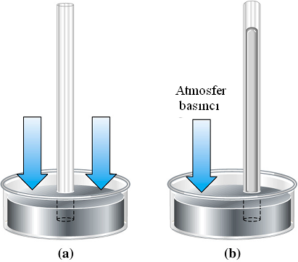
Barometrik Basınç
Standart Atmosfer Basıncı
1,00 atm
760 mm Hg, 760 torr
101,325 kPa
1,01325 bar
1013,25 mbar
1643 yılında Evangelista Torricelli’nin atmosferin uyguladığı basıncı ölçmek üzere geliştirdiği düzeneğe barometre denir.
Notes:
1 atm = 760 mm Hg when
δHg = 13.5951 g/cm3 (0°C)
g = 9.80665 m/s2
Mention here that P_{bar} refers to MEASURED ATMOSPHERIC PRESSURE in the text.

Slide 6
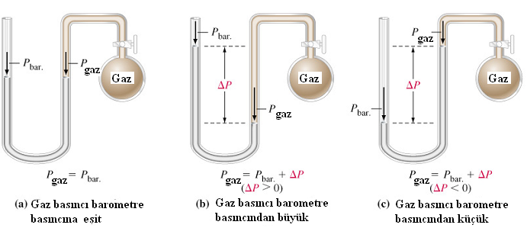
Manometre
Gaz basıncı ve barometre basıncı bir manometre yardımıyla kıyaslanabilir.
Notes:
Difficult to place a barometer inside a gas to be measured.
Manometers compare gas pressure and barometric pressure.

Slide 7
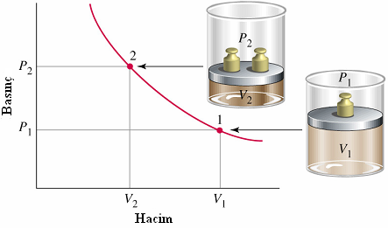
6-2 Basit Gaz Yasaları
1
Boyle Yasası, (1662)
P α
ya da PV = a (a sabit)
V
Sabit sıcaklıkta, sabit miktardaki gazın hacmi, basıncı ile ters orantılıdır.

Slide 8
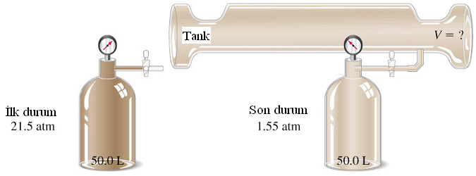
Örnek 1
Bir Gazın Hacim ve Basınç İlişkisi: Boyle Yasası
P₁V₁
P₁V₁ = P₂V₂
V₂ =
= 694 L
V_{tank} = 644 L
P₂

Slide 9
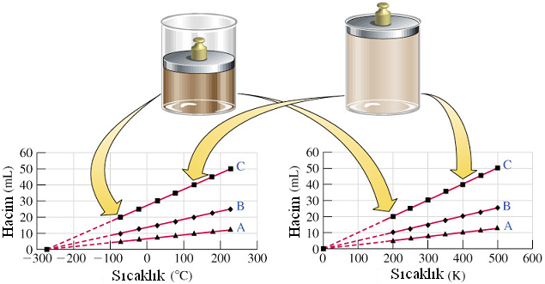
Charles Yasası
Charles (1787)
Gay-Lussac (1802)
V α T
V = b T (b sabit)
Sabit basınçtaki, belli bir miktar gazın hacmi, sıcaklıkla doğru orantılıdır.
Notes:
Three different gases show this behavior with temperature.
Temperature at which the volume of a hypothetical gas becomes 0 is the absolute zero of temperature.
The hypothetical gas has mass, but no volume, and does not condense into a liquid or solid.

Slide 10
STP (Standart Sıcaklık ve Basınç)
Gazların özellikleri sıcaklık ve basınca bağlı olduğundan, farklı gazların karşılaştırılmasında kullanılmak üzere, sıcaklık ve basınç için standart (normal) koşullar (şartlar) tanımlamamız gerekir.
Sıcaklık ve basıncın standart koşulları genellikle (STP) biçiminde kısaltılır;
P = 1 atm = 760 mm Hg
T = 0°C = 273,15 K

Slide 11
Avogadro Yasası
Gay-Lussac 1808: Gazlar basit tamsayılarla ifade edilen hacim oranlarıyla tepkimeye girerler. Yani, aynı sıcaklık ve basınçta eşit hacimdeki gazlar eşit sayıda atomlar içerir.
Avogadro 1811: Eşit hacim- eşit sayı kuramı;
  Bir gaz molekülü tepkimeye girdiğinde yarım moleküllere bölünebilir. Sabit sıcaklık ve basınçta, bir gazın hacmi miktarı ile doğru orantılıdır.

Slide 12
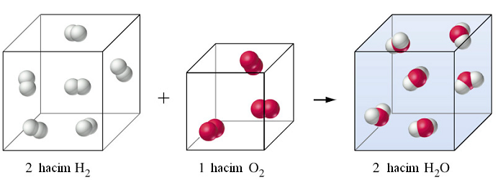
Suyun Oluşumu
Notes:
Dalton thought H + O → HO so ratio should have been 1:1:1. So the second part of Avogadro’s hypothesis is critical.
This identifies the relationship between stoichiometry and gas volume.

Slide 13
Avogadro Yasası
Sabit sıcaklık ve basınçta, bir gazın hacmi miktarı ile doğru orantılıdır;
V α n
Eğer gazın mol sayısı (n) iki katına çıkarılırsa, hacim de iki katına çıkar.
Bir gazın molar hacmi standart (normal) koşullarda yani 0⁰C ve 1 atm basınçta 22,4 Litredir.

Slide 14
6-3 Gaz Yasalarının Birleştirilmesi: İdeal Gaz Denklemi ve Genel Gaz Denklemi
Boyle yasası, basıncın etkisini tanımlar: V α 1/P
Charles yasası, sıcaklığın etkisini tanımlar: V α T
Avogadro yasası, gaz miktarının etkisini tanımlar: V α n
İdeal Gaz Denklemi: Üç basit gaz yasasına göre, bir gazın hacmi ve miktarı sıcaklıkla doğru orantılı, basınç ile ters orantılıdır.
nT
V α
P
PV = nRT
Notes:
Any gas whose behavior conforms to the ideal gas equation is called an ideal or perfect gas.
R is the gas constant. Substitute and calculate.

Slide 15
Gaz Sabiti
PV = nRT
PV
R =
nT
R = 0,082057 L. atm. mol⁻¹ K⁻¹
= 8,3145 m³.Pa. mol⁻¹ K⁻¹
= 8,3145 J.mol⁻¹ K⁻¹
= 1,987 cal. mol⁻¹ K⁻¹

Slide 16
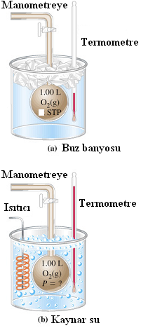
Genel Gaz Denklemi
P₁V₁
P₂V₂
R =
=
n₁T₁
n₂T₂
Gaz miktarı ve hacim sabittir;
P₁
P₂
=
T₁
T₂
STP de 1,00 L O₂(g)
100ºC de 1,00 L O₂(g)

Slide 17
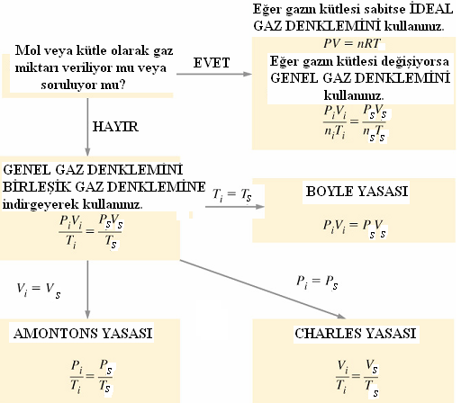
6-4 İdeal Gaz Denkleminin Uygulamaları

Slide 18
Gazın Mol Kütlesinin Tayini
m
PV = nRT
ve
n =
M_{A}
m
PV =
RT
M_{A}
m
RT
M_{A} =
PV

Slide 19
Örnek 2
İdeal Gaz Denklemiyle Mol Kütlesi Tayini
Propilen ticari önemi olan bir gazdır (en çok kullanılan kimyasal maddeler arasında dokuzuncudur). Bu gaz diğer organik maddelerin sentezinde ve plastiklerin (polipropilen) üretiminde kullanılır. Temiz ve kurutulmuş bir cam tüp 40,1305 g ağırlığa sahiptir. Suyla doldurulduğunda (suyun yoğunluğu = 0,9970 g cm⁻³) 25°C’de 138,2410 g ve propilen gazı ile doldurulduğunda 740,3 mm Hg ve 24,1°C’de 40,2959 g gelmektedir. Propilenin mol kütlesi ne kadardır?
Çözüm:
İlk amaç cam tüpün ve dolayısıyla gazın hacmini belirlemektir.

Slide 20
Örnek 2
Suyun hacmi (tüpün hacmi) V_{tüp}:
V_{tüp} = (138,2410 g – 40,1305 g) = 98,41 cm³ (ml) = 0,09841 L
Gaz kütlesi ve diğer değişkenler m_{gaz}:
m_{gaz} = m_{dolu} - m_{boş} = (40,2959 g – 40,1305 g) = 0,1654 g
Sıcaklık = 24,0⁰C + 273,15 = 297,2 Kelvin
Basınç = 740,3 mmHg x 1 atm / 760 mmHg = 0,9741 atm

Slide 21
Örnek 2
Gaz Eşitliği:
m
m
RT
PV = nRT
PV =
RT
M =
M
PV
(0,6145 g).(0,08206 L atm mol⁻¹ K⁻¹).(297,2 K)
M =
(0,9741 atm) . (0,09841 L)
M_{A} = 42,08 g/mol
Notes:
This gas must be ketene. There really are no other possibilities.

Slide 22
Gaz Yoğunlukları
m
m
PV = nRT
ve
d =
, n =
V
M_{A}
m
PV =
RT
M_{A}
m
M_{A}.P
= d =
V
R.T

Slide 23
6-5 Kimyasal Tepkimelerde Gazlar
Gazların tepken ya da ürün olarak yer aldığı tepkimeler bizlere yabancı değildir.
Şimdi stokiyometri hesaplamalarına uygulayabileceğimiz bir araca (ideal gaz denklemine) sahibiz.
Gazlarla ilgili bilgiler hacim, basınç, sıcaklık, kütle ve mol sayısıdır.
Birleşen hacimler yasası, gaz yasası kullanılarak geliştirilebilir.

Slide 24
Örnek 3
Tepkime Stokiyometrisi Hesaplamalarında İdeal Gaz Denkleminin Kullanılması
Sodyum azidin, NaN₃, yüksek sıcaklıkta parçalanması N₂(g) verir. Bu tepkime hava yastıklı güvenlik sistemlerinde kullanılır. 70,0 g NaN₃ bozunduğunda 735 mmHg ve 26°C’de kaç litre N₂(g) oluşur?
2 NaN₃(k) → 2 Na(s) + 3 N₂(g)

Slide 25
Örnek 3
N₂’nin mol sayısı:
1 mol NaN₃
3 mol N₂
= 1,62 mol N₂
n_{N2} = 70 g NaN₃ x
x
65,01 g N₃/mol N₃
2 mol NaN₃
N₂’nin hacmi:
nRT
(1,62 mol)(0,08206 L atm mol⁻¹ K⁻¹)(299 K)
V =
=
P
1.00 atm
(735 mmHg)
760 mmHg
= 41,1 L

Slide 26
6-6 Gaz Karışımları
Basit gaz yasaları ve ideal gaz denklemi tek tek gazlara uygulandığı gibi, birbiriyle etkileşmeyen gaz karışımlarına da uygulanabilir.
En basit yaklaşım, gaz karışımlarının toplam mol sayısını kullanmaktır (n_{t}). Burada n mol sayısıdır.
Kısmi Basınç;
  Bir gaz karışımında, gazlardan birinin, diğerlerinden etkilenmeyen basıncıdır. Karışımdaki her bir gaz kabı doldurur ve kendi kısmi basıncına sahiptir.

Slide 27
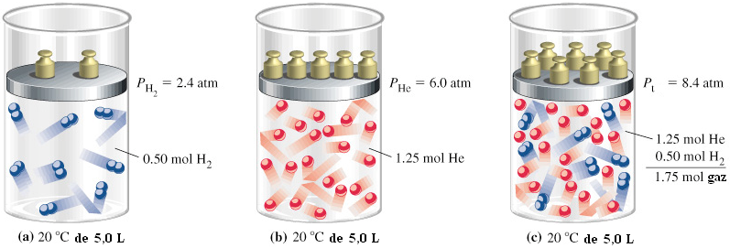
Dalton’un Kısmi Basınçlar Yasası
Dalton’un Kısmi Basınçlar Yasası; bir gaz karışımının toplam basıncı karışımın bileşenlerinin kısmi basınçlarının toplamına eşittir.

Slide 28
Kısmi Basınç
P_{top} = P_{a} + P_{b} +…
V_{a} = n_{a}RT/P_{top} ve V_{top} = V_{a} + V_{b}+…
V_{a}
n_{a}RT/P_{top}
n_{a}
=
=
V_{top}
n_{top}RT/P_{top}
n_{top}
n_{a}
χ_{a}
=
n_{top}
P_{a}
n_{a}RT/V_{top}
n_{a}
=
=
P_{top}
n_{top}RT/V_{top}
n_{top}
Notes:
Partial pressure is the pressure of a component of gas that contributes to the overall pressure.
Partial volume is the volume that a gas would occupy at the total pressure in the chamber.
Ratio of partial volume to total volume, or of partial pressure to total pressure is the MOLE FRACTION.

Slide 29
Kısmi Hacimler
n_{A} mol A, n_{B} mol B ve diğer gazlardan oluşan bir karışımda, her bir gazın P_{T} basıncında kaplayacağı hacim;
V_{A} = n_{A}.R.T/ P_{T} , V_{B} = n_{B}.R.T/ P_{T} v.b’dir.
Gaz karışımının toplam hacmi;
V_{top.} = V_{A} + V_{B} + ….
Sonuçta;
n_{A}/n_{T} = P_{A}/P_{T} = V_{A}/V_{T} = χa
n_{A}/n_{T} terimine A’nın mol kesri denir, karışım içindeki bu bileşenin bütün moleküllere oranıdır.

Slide 30
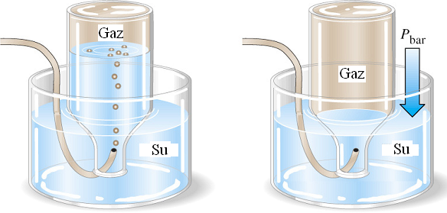
Bir Gazın Su Üzerinde Toplanması
P_{top} = P_{bar} = P_{gaz} + P_{H2O}
Notes:
Total pressure of wet gas is equal to atmospheric pressure (P_{bar}) if the water level is the same inside and outside.
At specific temperatures you know the partial pressure of water.
Can calculate P_{gas} and use it stoichiometric calculations.

Slide 31

6-7 Gazların Kinetik-Molekül Kuramı
Gazlar sabit hızla, gelişi güzel ve doğrusal harekete sahip, çok çok küçük, çok sayıda taneciklerin (moleküller ya da bazı durumlarda atomlar) bir araya gelmesiyle oluşmuşlardır.
Gaz molekülleri birbirinden çok uzaktadırlar. Yani gaz hemen hemen tümüyle bir boşluk olarak düşünülebilir (moleküller sanki kütlesi olan, ama hacmi olmayan tanecikler olarak kabul edilir. Bu taneciklere nokta kütleler adı verilir.
Notes:
Natural laws are explained by theories. Gas law led to development of kinetic-molecular theory of gases in the mid-nineteenth century.

Slide 32
Gazların Kinetik-Molekül Kuramı
Moleküller birbirleri ile ve bulundukları kabın çeperleri ile çarpışırlar. Ancak bu çarpışmalar çok hızlıdır ve moleküller arası çarpışmalar çok azdır.
Moleküller arasında, çarpışma sırasında oluşan zayıf kuvvetler dışında, hiçbir kuvvet olmadığı kabul edilir. Yani, bir molekül diğerlerinden bağımsız olarak hareket eder ve etkilenmez.
Bağımsız moleküller çarpışma sonucu enerji kazanabilirler ya da kaybedebilirler. Ancak, moleküllerin tümü göz önüne alındığında, sabit sıcaklıkta toplam enerji sabittir.

Slide 33
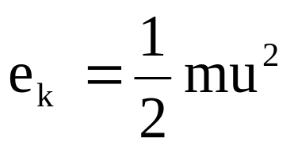
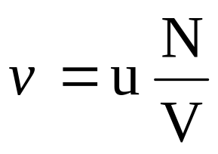
Basınç-Molekül Hızlarının Dağılımı
Öteleme Kinetik Enerjisi;
m: Molekülün kütlesi,
u: Molekülün hızı
Çarpışma frekansı α
(molekül hızı) x (birim hacimdeki moleküller)
Çarpışma frekansı α (u) x (N/V)

Slide 34



Basınç-Molekül Hızlarının Dağılımı
Momentum transferi α
(birim hacimdeki molekül) x (molekül hızı)
Momentum transferi α (mu)
Basınç için orantısal ifade;
hız kareleri ort.

Slide 35
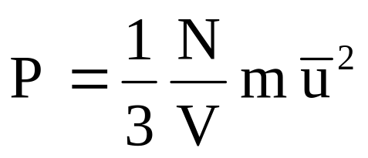
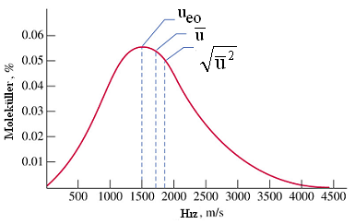

Basınç ve Molekül Hızı
Üç boyutlu sistem sonucunda;
u_{eo} en olası hız
ortalama hız
hız kareleri ort.

Slide 36
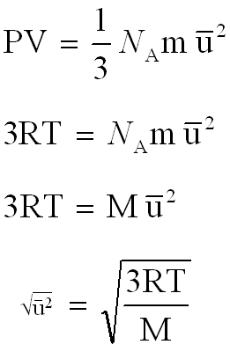
Basınç
1 mol ideal gaz düşünelim;
PV=RT, böylece;
N_{A}m = M:
Sonuç;

Slide 37
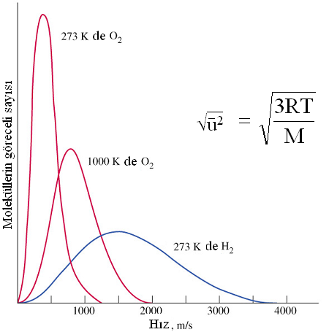
Molekül Hızlarının Dağılımı
Kütle ve Sıcaklığın Etkisi
Notes:
Lighter gases have faster speeds.

Slide 38
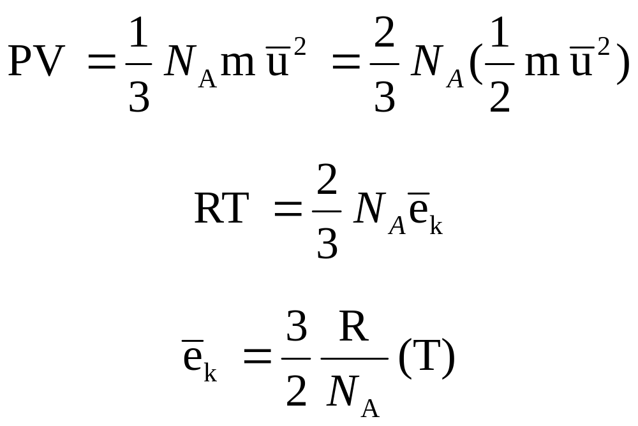
Sıcaklık
1/3 çarpanını 2/3x1/2 eşdeğer ürünü ile değiştirdiğimizde;
PV=RT, böylece;
Bu denklemden e_{k} çözülür;
Bir gazın Kelvin sıcaklığı (T ) o gazın moleküllerinin ortalama kinetik enerjisi (e_{k}) ile doğru orantılıdır.

Slide 39
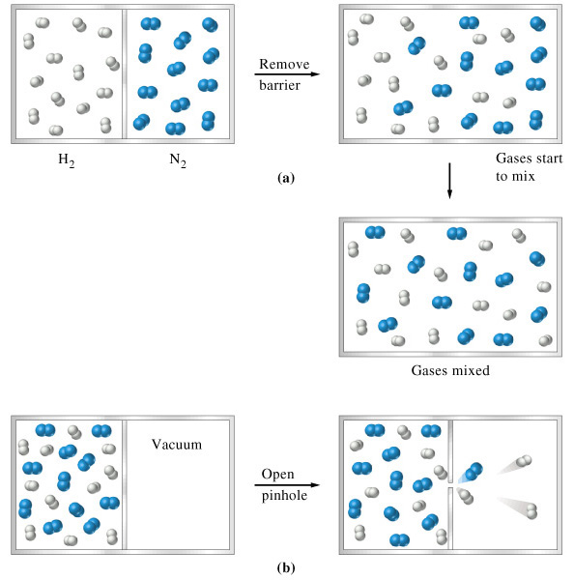
6-8 Kinetik-Molekül Kurama Bağlı Gaz Özellikleri
Difüzyon (yayılma): Rastgele molekül hareketi sonucu moleküllerin göç etmesidir. İki veya daha fazla gazın yayılması, moleküllerin karışmasıyla sonuçlanır ve kapalı bir kap içinde kısa sürede homojen bir karışıma dönüşür.

Slide 40
6-8 Kinetik-Molekül Kurama Bağlı Gaz Özellikleri
Efüzyon (dışa yayılma): Gaz moleküllerinin bulundukları kaptaki küçük bir delikten kaçmasıdır. Dışa yayılma hızı doğrudan molekül hızları ile orantılıdır. Bu, yüksek hızlı moleküllerin düşük hızlı moleküllerden daha hızlı yayılması demektir.

Slide 41

Graham Yasası
Gaz basıncı çok küçük olmalıdır.
Delikler moleküller geçerken çarpışma olmayacak şekilde küçük olmalıdır.
Gerçekte kuram yayılmaya uygulanamaz.
Formülde değişiklik yapılabilir;
- molekül hızlarının
- dışa yayılma hızlarının
- dışa yayılma sürelerinin oranı = √ iki mol kütlerinin oranı
- moleküllerin aldığı yolların
- dışa yayılan gaz miktarlarının

Slide 42
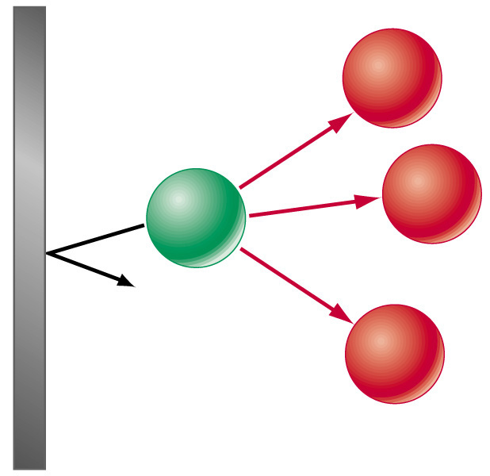
6-9 Gerçek (İdeal Olmayan) Gazlar
Bir gazın ideal gaz koşulundan ne kadar saptığının ölçüsü sıkıştırılabilirlik faktörü ile belirlenir. PV/nRT oranıdır ve ideal gaz için 1’dir.
Gerçek gazlarda:
  PV/nRT > 1 moleküllerin kendilerinin de bir hacmi vardır ve bu hacim bastırılamaz.
  PV/nRT < 1 moleküller arası çekim kuvvetleri sıkıştırılabilirlik faktörünün 1’den küçük olmasına neden olur.

Slide 43
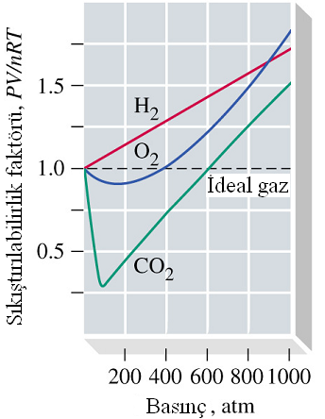
Gerçek (İdeal Olmayan) Gazlar

Slide 44
Van der Waals Denklemi
Moleküllerin öz hacimlerine ve moleküller arası kuvvetlere bağlı düzeltme terimleri taşıyan Van der Waals denklemi şöyledir:
n²a
P +
V – nb = nRT
V²
V: n mol gazın hacmi,
n²a/V²: moleküller arası çekim kuvveti ile ilgilidir,
a ve b değerleri gazdan gaza değişir. Sıcaklık ve basınca az çok bağlıdır.

